Slide 1


Slide 2
Направление: «Лингвистика»
профиль
«ПЕРЕВОД И ПЕРЕВОДОВЕДЕНИЕ»
Бакалавриат – 4 года
Магистратура – 2 года (очно), 2,5 (ОЗО)
Магистерская программа:
«Сопоставительное исследование языков и культур в переводческой коммуникации»

Slide 3
Кафедра перевода и прикладной лингвистики (английский и немецкий языки)

Slide 4

ПРОФЕССИЯ –
ПЕРЕВОДЧИК

Slide 5
Перевод в современном мире:
Преобладает информативный (специальный) перевод
Востребован устный перевод
Популярен синхронный перевод
В переводческом процессе используются новые технологии (электронные словари, компьютерные переводческие программы)

Slide 6
Профессиональные организации переводчиков:
Международная федерация переводчиков ФИТ (1953)
Союз переводчиков России (1991)
Региональное (Удмуртское) отделение СПР (2010)

Slide 7

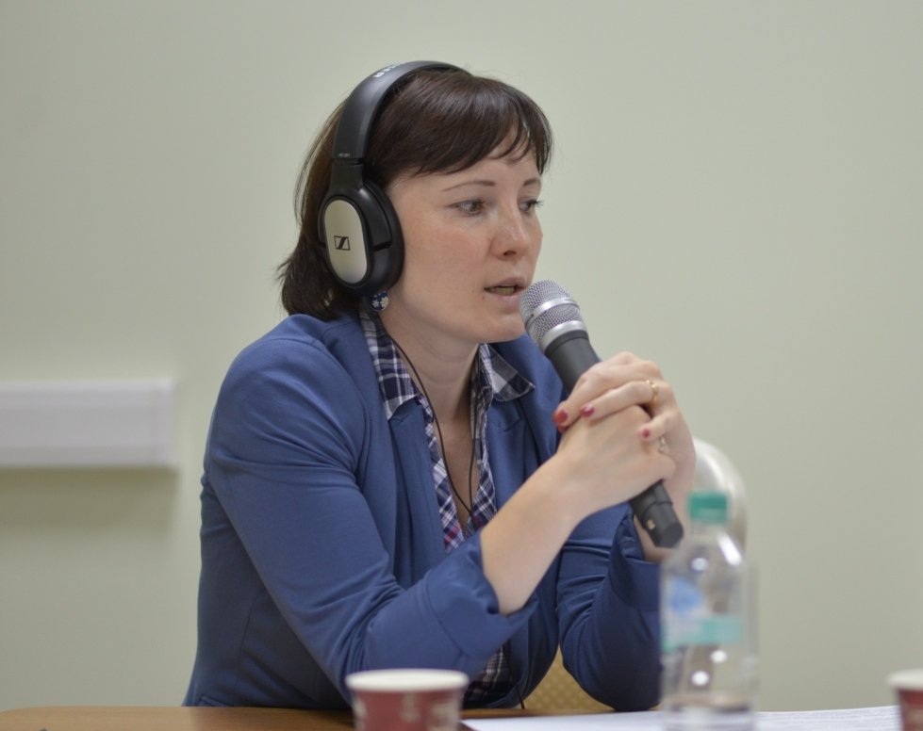
Союз переводчиков России
Руководитель регионального (Удмуртского) отделения СПР И.П. Рябкова, к.ф.н.

Slide 8
ПЕРЕВОДЧЕСКАЯ ДЕЯТЕЛЬНОСТЬ
преподавателей
кафедры перевода и прикладной лингвистики
(английский и немецкий языки)

Slide 9
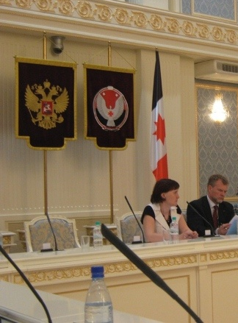
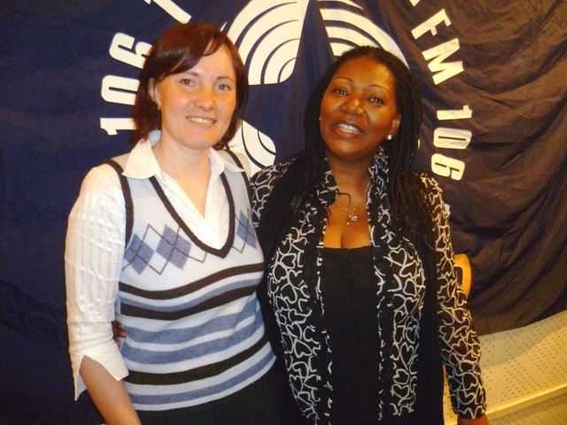
И.П. Рябкова, к.ф.н., доцент

Slide 10
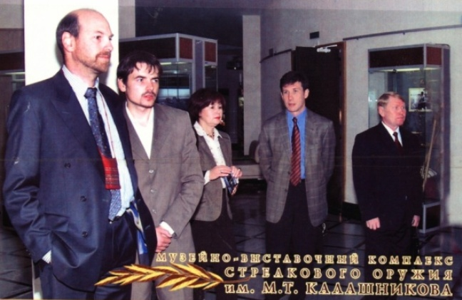
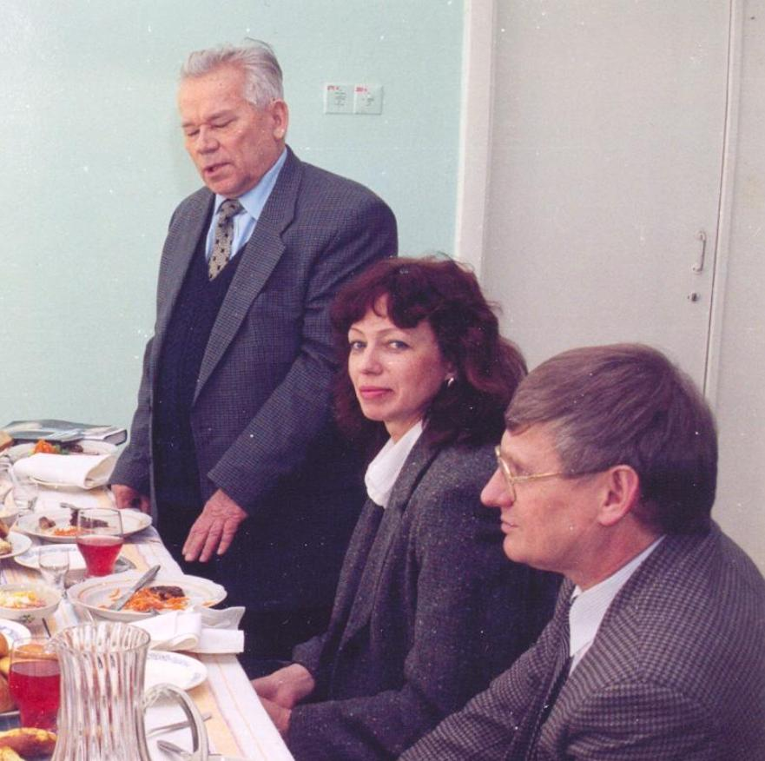
Т.С. Медведева, к.ф.н., профессор
М.В. Опарин, к.ф.н., доцент

Slide 11
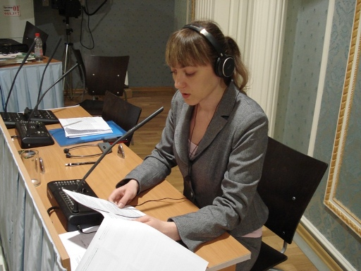
О.Н. Злобина, к.п.н., доцент

Slide 12
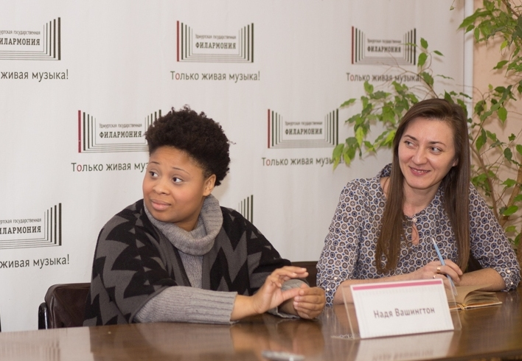
О.Н. Злобина

Slide 13
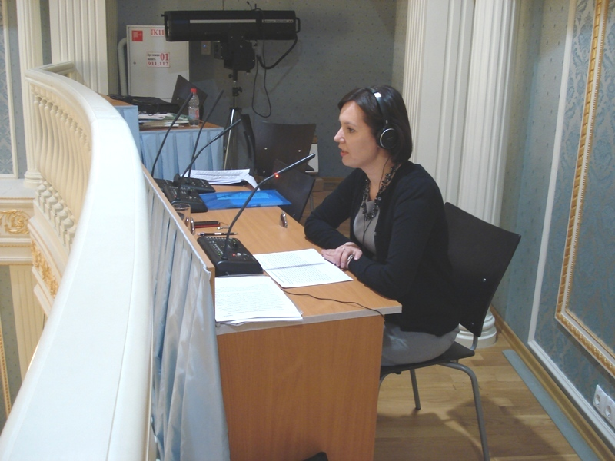
О.П. Кузяева, к.п.н., доцент

Slide 14
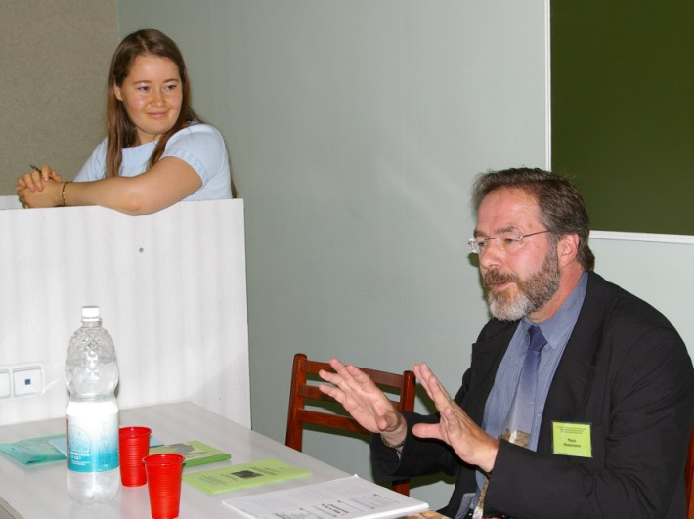
А.Н. Панина, ст. преподаватель

Slide 15
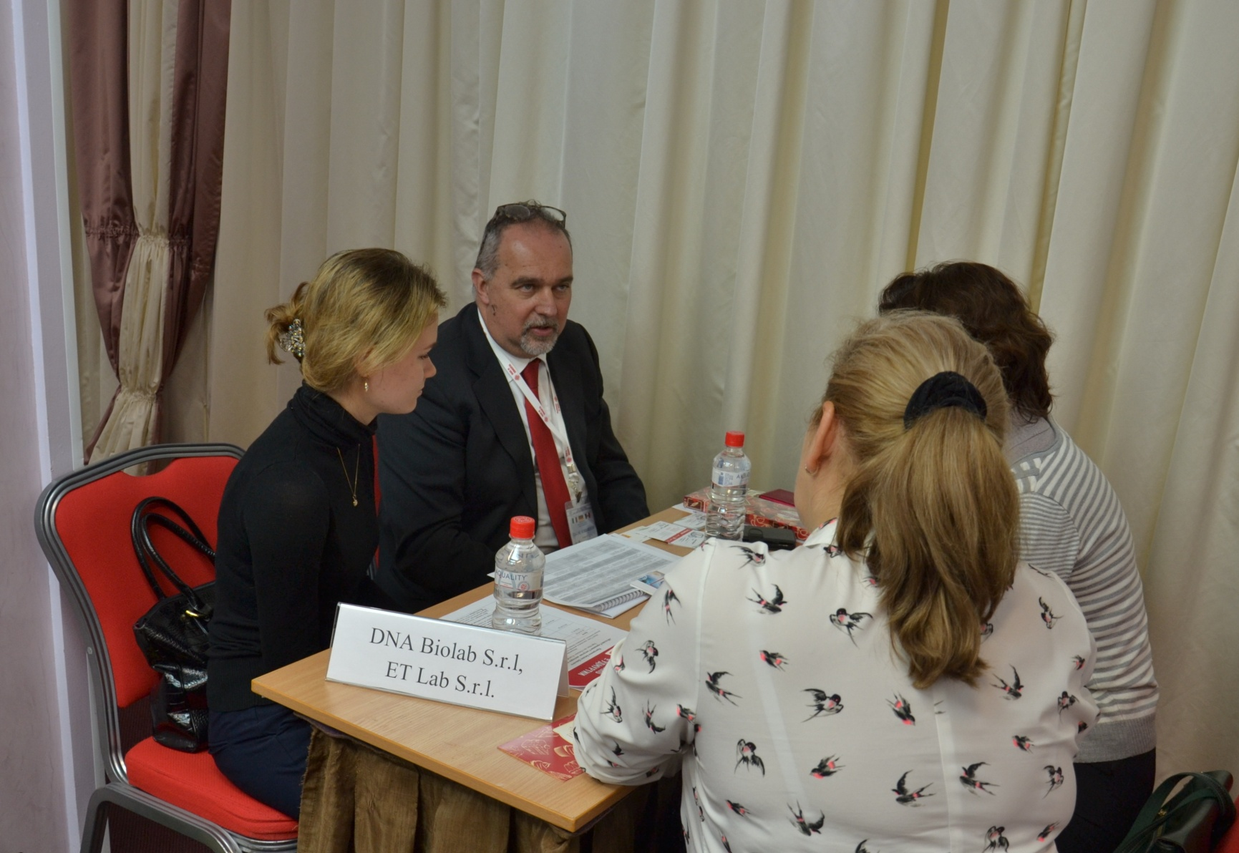
И.Ю. Вахрушева, ассистент

Slide 16
Подготовка переводчиков
Введение в профессию переводчика (1 курс)
Практический курс перевода (1-4 курсы) - первый иностранный язык
Практический курс перевода (2-4 курсы) - второй иностранный язык

Slide 17
Введение в теорию перевода (3 курс)
Теория и практика перевода
(3-4 курсы)
Перевод аудиовизуальных текстов (кинофильмов) - 3 курс
Перевод и публичное выступление (4 курс)

Slide 18
Практический курс перевода
перевод в бытовой коммуникации (1-2 курсы)
перевод в деловой коммуникации (3 курс)
перевод в общественно-политической
коммуникации (4 курс)

Slide 19
Связь с другими ВУЗами
С.-Петербургский государственный
университет
Нижегородский государственный лингвистический университет
Университет штата Техас, США, г. Остин
Университет Sacred Heart, г. Фэрфилд,
США, шт. Коннектикут

Slide 20
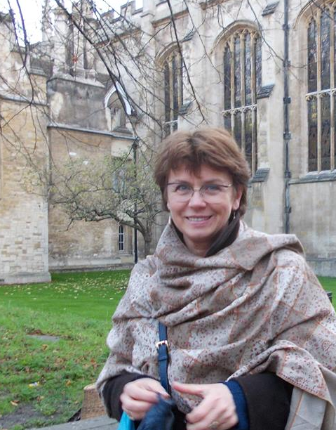
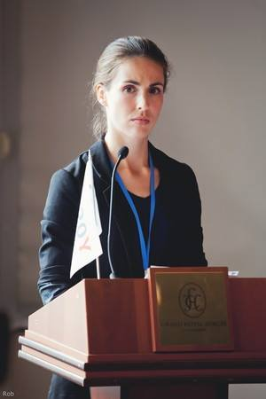
Академическое сотрудничество
А.Л. Онищенко (Schlate) Университет Sacred Heart (США)
И.А. Наговицына
С.-Петербургский университет

Slide 21
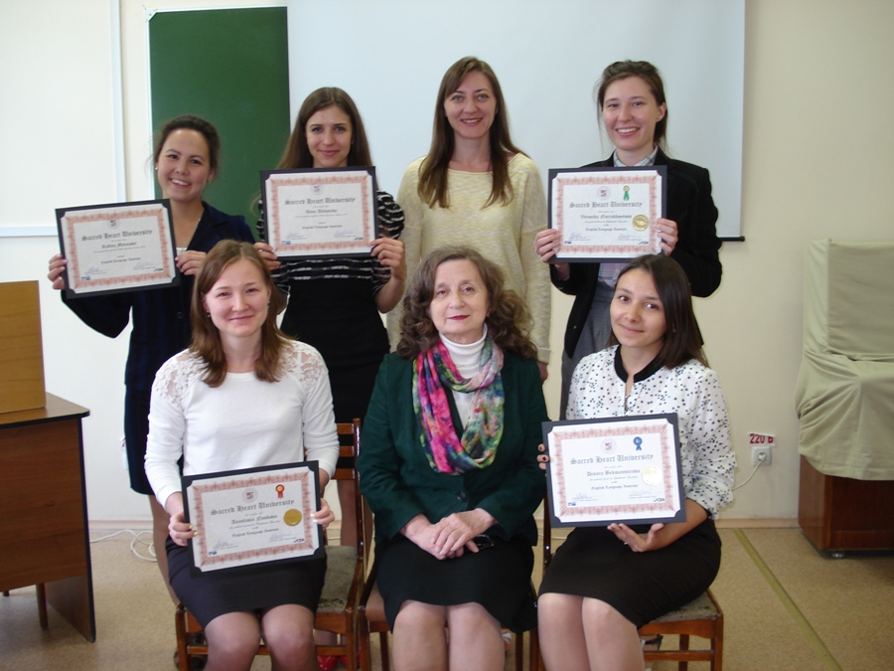
Конкурс на лучшее публичное выступление (организаторы и победители конкурса с сертификатами, полученными из США)

Slide 22
Научная работа преподавателей
Общее количество научных
публикаций преподавателей кафедры
по проблемам теории и практики
перевода и межкультурной
коммуникации более 260
Издано более 20 учебных пособий

Slide 23
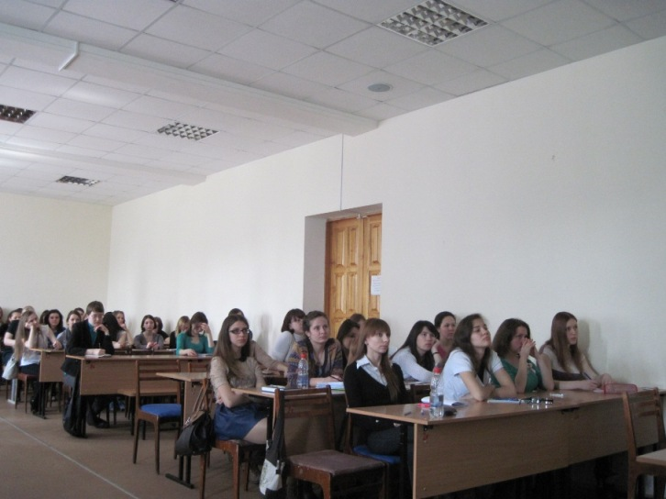
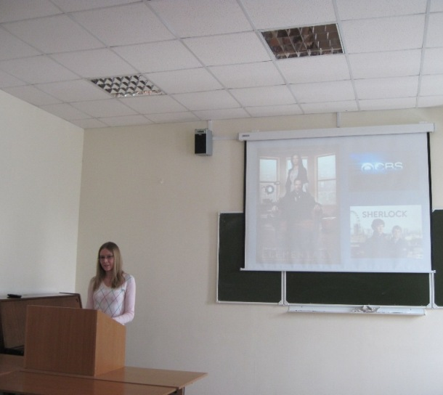
Научная работа студентов

Slide 24
Стажировки и учеба преподавателей
за рубежом

Slide 25
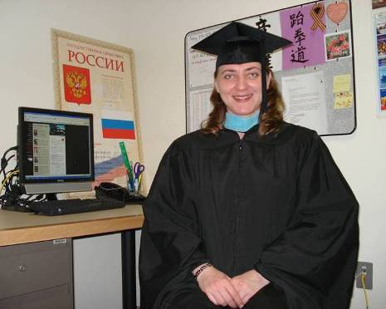
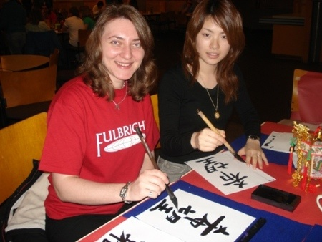
Lewis & Clark College, Portland, Oregon
О.Н. Злобина, к.п.н., доцент

Slide 26
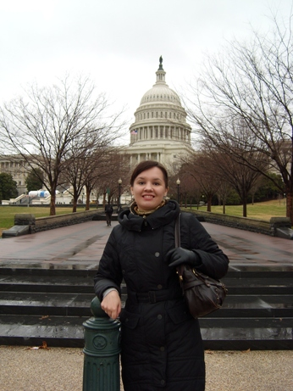
Зарубежные командировки
О.П. Кузяева, к.п.н., доцент

Slide 27
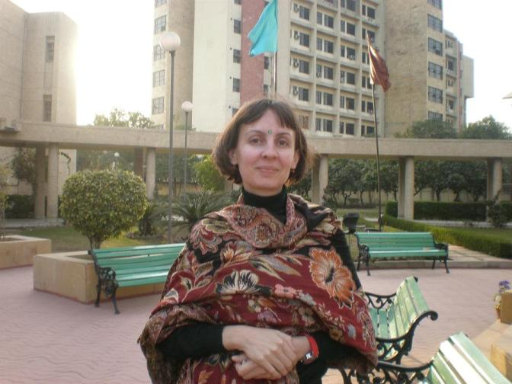
Ю.А. Борисенко, к.ф.н., доцент
Индия – весна 2012 года

Slide 28
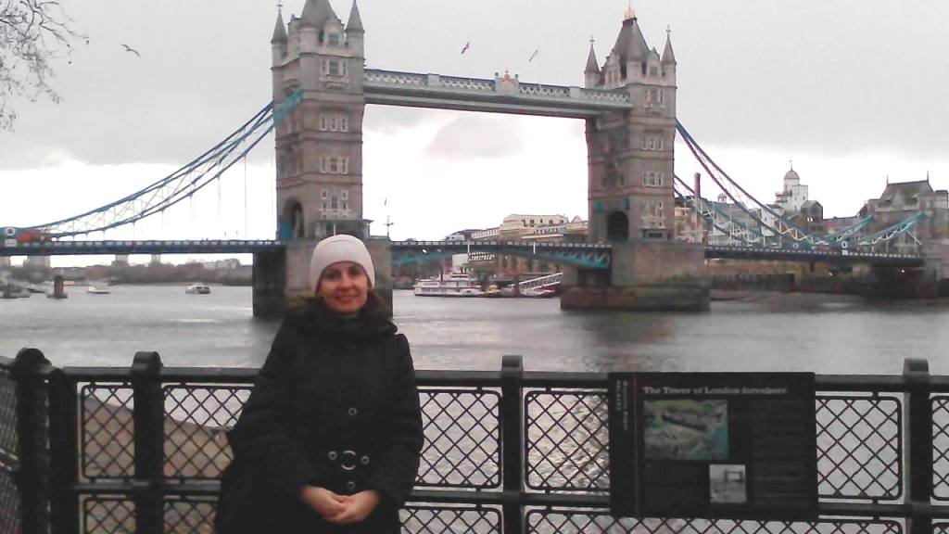
Великобритания
– январь 2015 г.

Slide 29
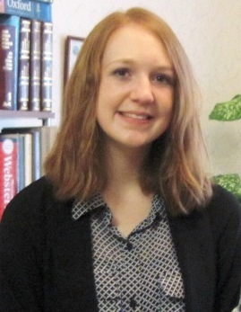
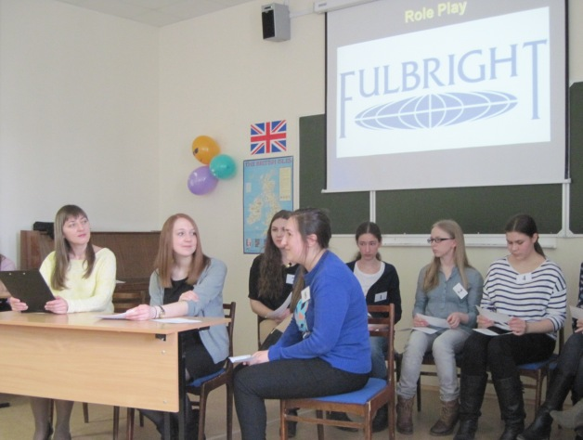
ЗАРУБЕЖНЫЕ ПРЕПОДАВАТЕЛИ на кафедре (с 2002 по 2015 г. – 6 преподавателей)
Рейчел Майерс (2014-2015 уч. год)

Slide 30
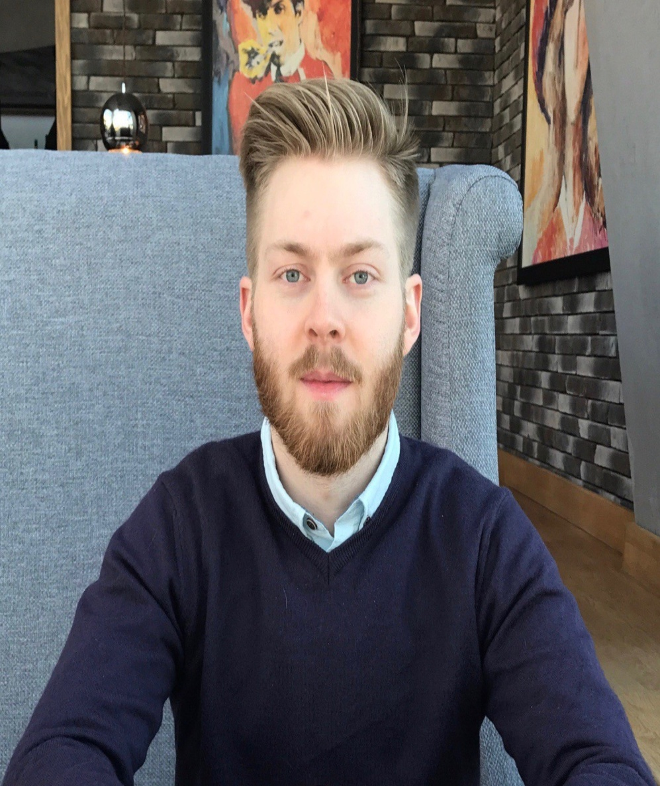
Мэтью Орр (2017-2018 уч. год)

Slide 31
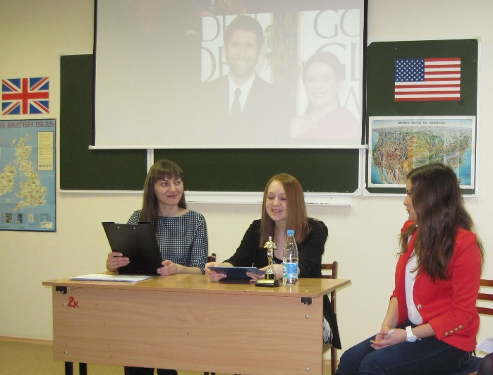
ПЕРЕВОДЧЕСКИЕ КОНКУРСЫ конкурс для школьников «Юный переводчик» (2015 г.)

Slide 32
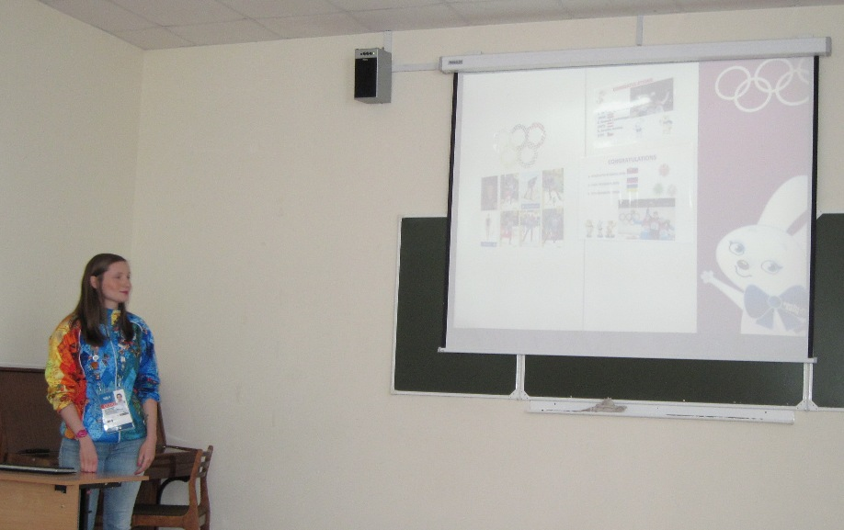
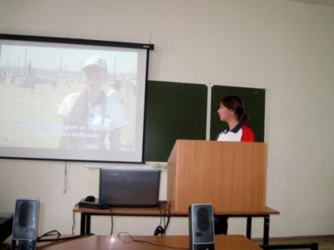
ПЕРЕВОДЧЕСКАЯ ПРАКТИКА
Автозавод, Городская дума г. Ижевска, объединение «Ува-Молоко», Ижевская
государственная медицинская академия, Бюро переводов, колл-центр и др.

Slide 33

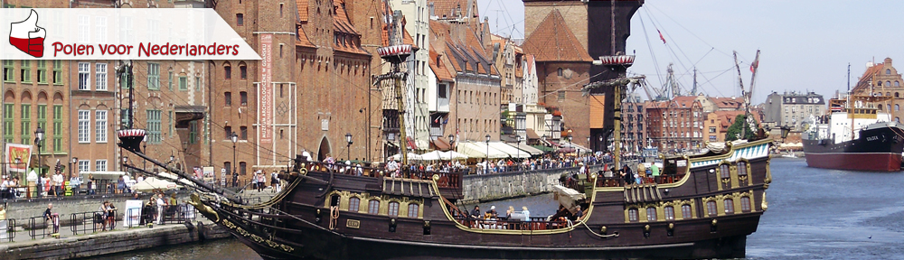
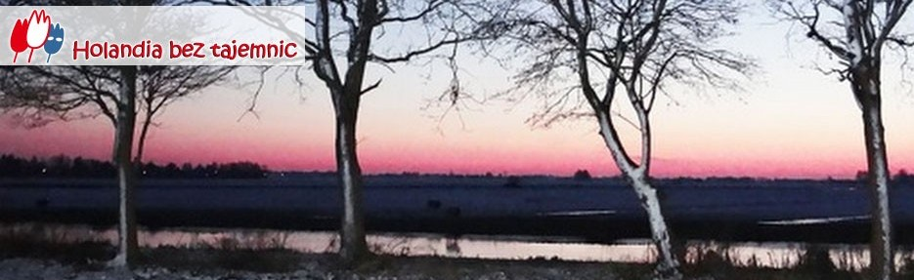
Перевод зарубежных сайтов

Slide 34
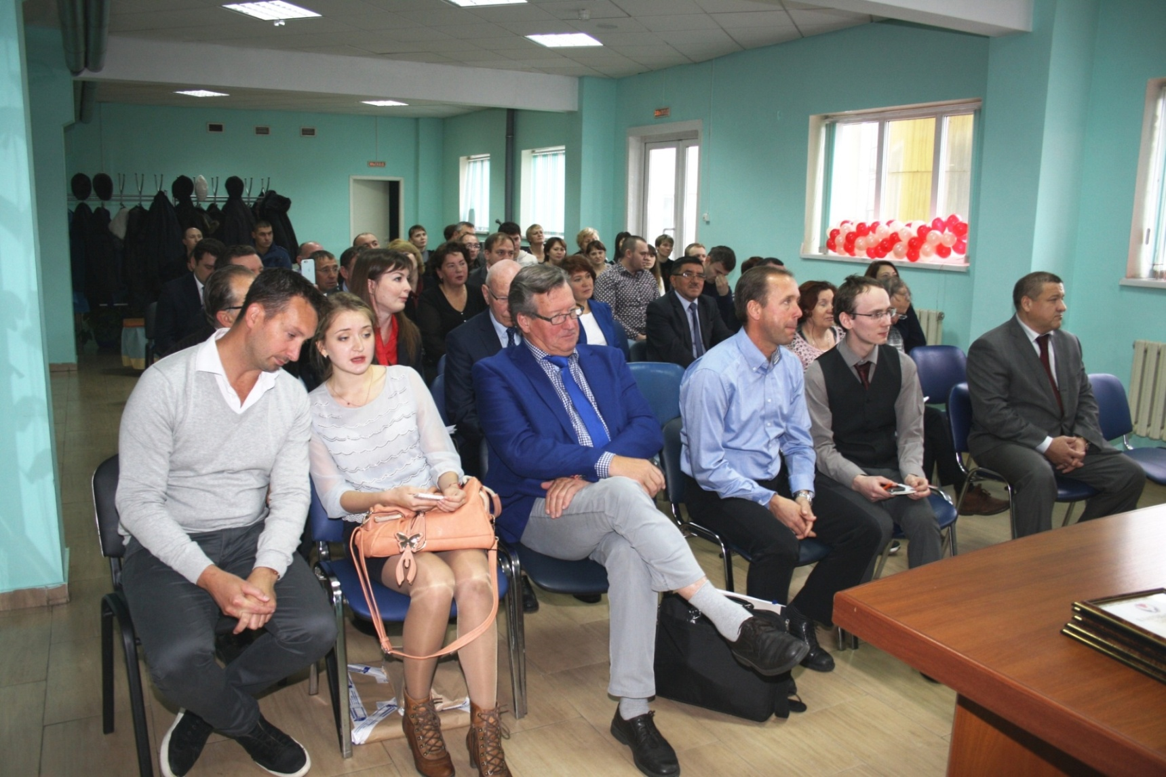
Переводческая практика, ОАО «Ува-молоко»

Slide 35


Базы переводческой практики
Бюро переводов
Автозавод
Дом-музей П.И. Чайковского
Ижевская медицинская академия
АО Концерн «Калашников»

Slide 36
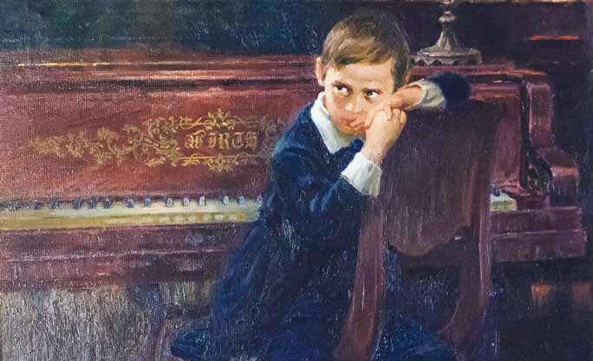
Museum-estate
of P. I. Tchaikovsky
A journal
of happy memories

Slide 37
НАШИ ВЫПУСКНИКИ
70% работают переводчиками, преподают
или используют иностранный язык на работе
Места проживания: Россия (Ижевск, Казань, Нижний Новгород, С.-Петербург, Москва), США, Германия, Франция, Испания, Италия, Дания, Швеция, Китай, Польша, Чехия, Греция, Турция

Slide 38
Места работы
бюро переводов,
представительства зарубежных компаний,
отделы внешних связей на предприятиях,
высшие учебные заведения,
банки,
туристические агентства,
рекламные агентства,
круизные лайнеры и др.

Slide 39
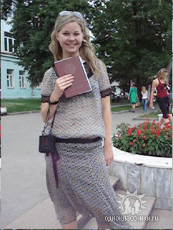
НАШИ ВЫПУСКНИКИ
Екатерина Сивкова
(выпуск 2007 г.)
МИД РФ, департамент
лингвистического
обеспечения,
переводческая служба ООН, Нью-Йорк (с 2017 г.)

Slide 40
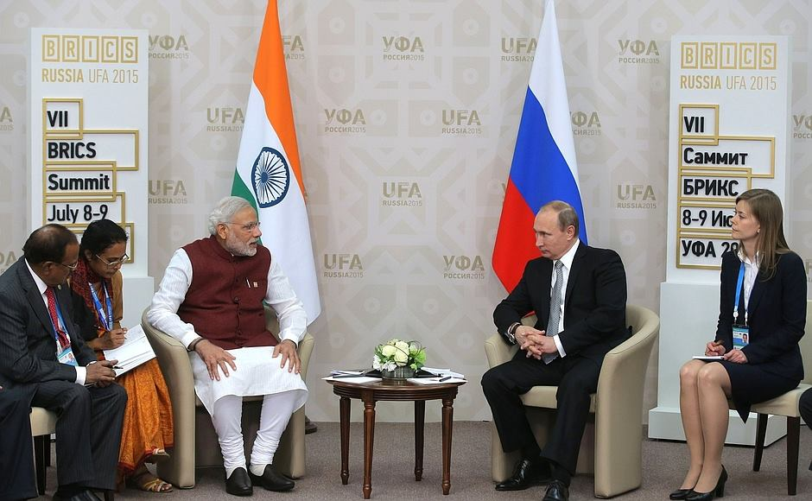

Slide 41
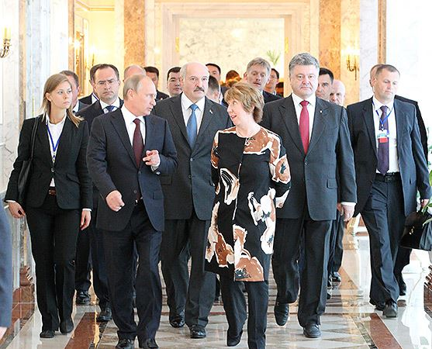
Минск - 2015

Slide 42
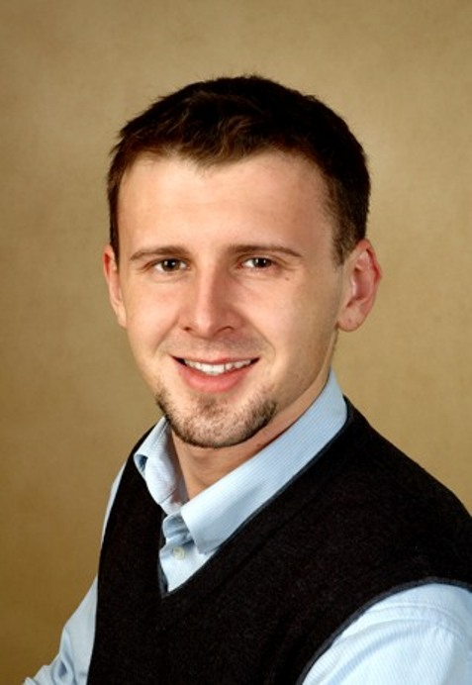
НАШИ ВЫПУСКНИКИ
Алексей Галущак
(выпуск 2004 г.)
г. Москва
Компания Highland
Gold Mining Ltd. –
начальник отдела
переводов

Slide 43
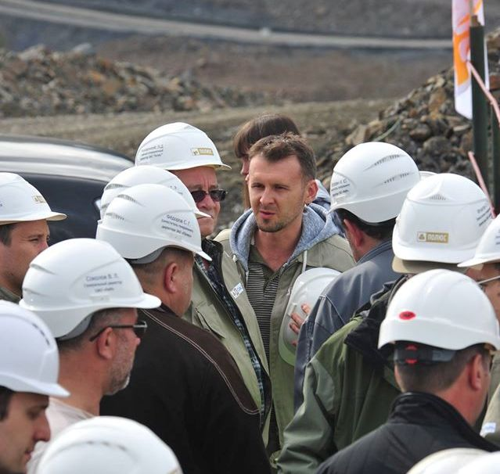

Slide 44
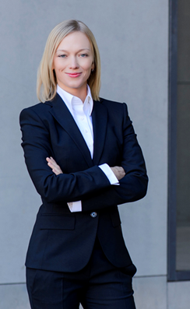
Надежда Оберкампф (Малашина), выпуск 2004 г.
2009 Последипломное образование в Университете Гамбурга (квалификация устного и письменного переводчика для работы в судах и официальных учреждениях Германии).
2014 Основание компании «MEDLEXIS»

Slide 45
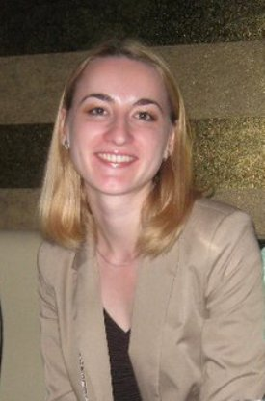

Ольга Кривилева (выпуск 2005 г.), кандидат культурологии, руководитель европейского отдела Центра обучения за рубежом

Slide 46
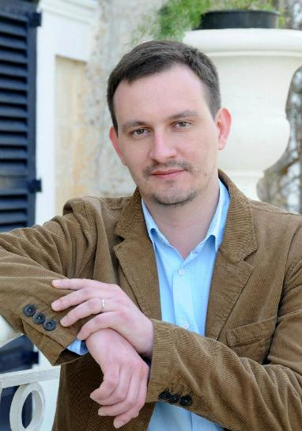
Александр Пестерев (выпуск 2005 г.), директор департамента переводов в компании BPC Engineering, г. Москва

Slide 47
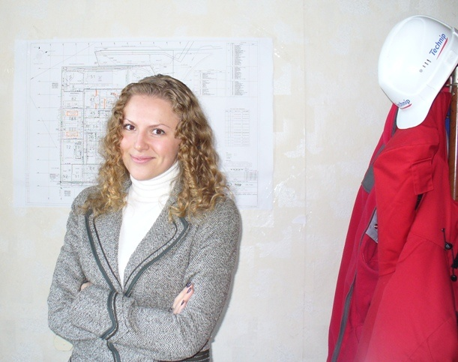
Дарья Силкина (выпуск 2006 г.) Technip France (инжиниринговые услуги)

Slide 48
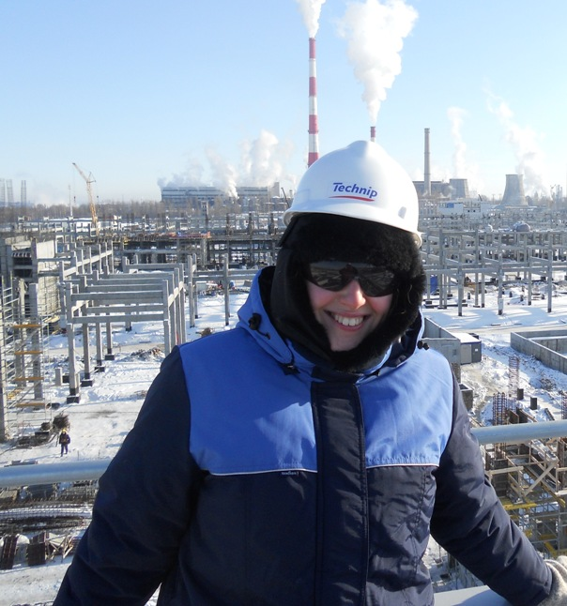

Slide 49
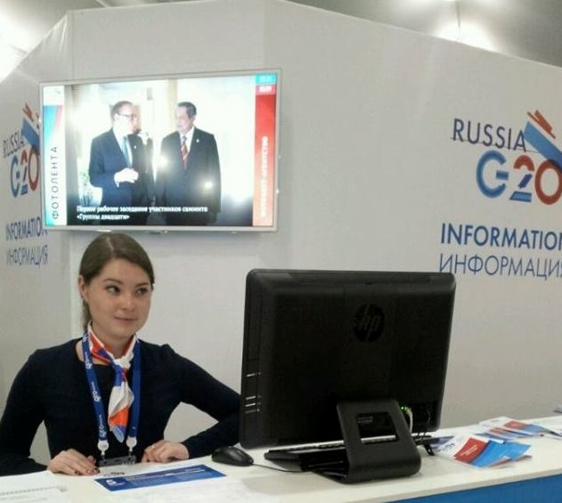
Гузалия Садыкова, выпуск 2012 года
С.Петербург, секретарь-переводчик, компания АйТи Авиа, работала на саммите G20 в международном пресс-центре

Slide 50
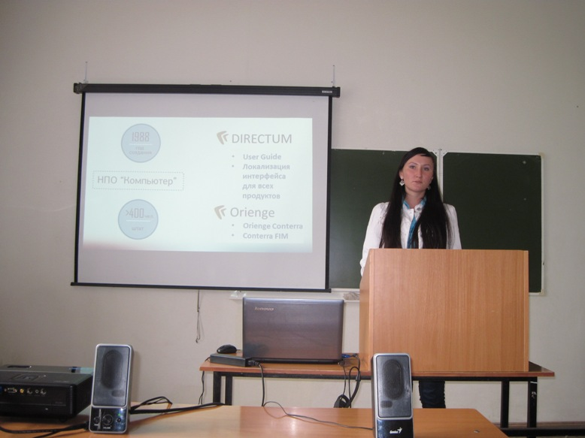
Евгения Танаева (выпуск 2012 г.), переводчик в компании НПО «Компьютер»

Slide 51
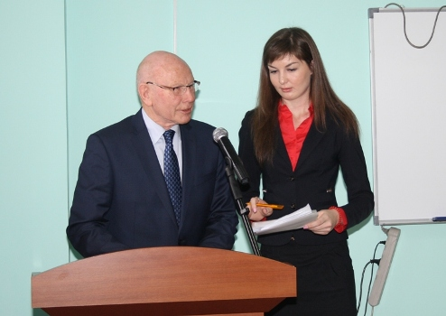
Ильнара Исламова (выпуск 2014 г.)
Объединение «Ува-молоко»

Slide 52
Переводчики в Ижевске
ОАО ЭМЗ Купол
НПО «Компьютер»
Металлургический завод
ЗАО «Корпорация «Аксион»
Автозавод
Ижмаш
Национальная библиотека (переводчик-библиотекарь)

Slide 53
Кафедра перевода и прикладной лингвистики (английский и немецкий языки)
II корпус УдГУ, ауд. 309 (англ. яз.)
ауд. 331 (немецк. яз.)
Зав. кафедрой: Борисенко Юлия Александровна, к.ф.н., доцент
Julie_bor@mail.ru
Тел. 91-61-78

Slide 54
Спасибо за внимание!

